Slide 1
არჩევნებთან დაკავშირებული დეზინფორმაცია მე-3 სერია

Slide 2
ხმის მიცემის ფარულობა
ამომრჩეველთა მობილიზება
მაღალი მხარდაჭერის მიზეზები

Slide 3
დეზინფორმაცია
ფარულობის დარღვევაზე

Slide 4
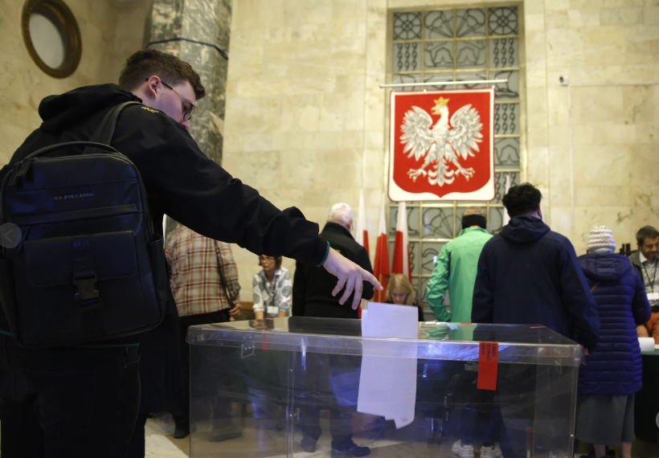
პოლონეთის საპარლამენტო არჩევნები 2020
გამჭვირვალე ყუთი
ბიულეტენი კონვერტის გარეშე

Slide 5
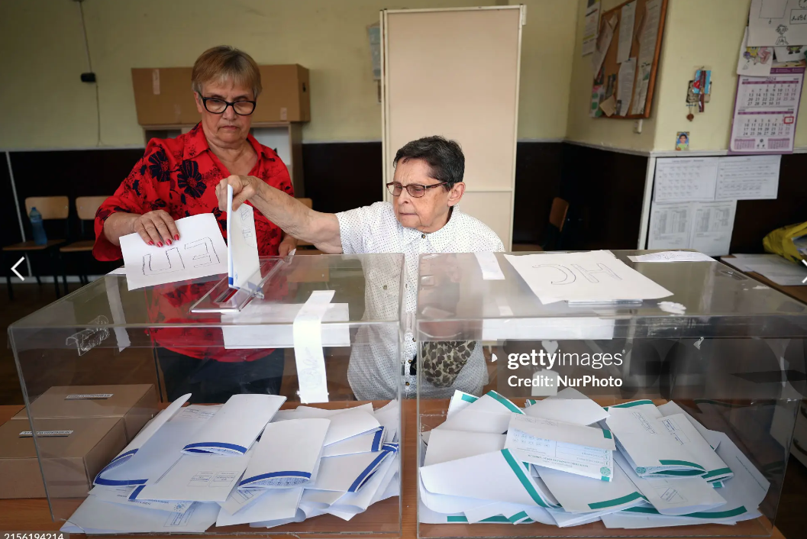
ბულგარეთის საპარლამენტო არჩევნები
2024
გამჭვირვალე ყუთი
ბიულეტენი კონვერტის გარეშე

Slide 6
ლიეტუვის საპარლამენტო არჩევნები 13.10.2024
ნახევრადგამჭვირვალე ყუთი
ბიულეტენი კონვერტის გარეშე

Slide 7
მოლდოვის საპრეზიდენტო არჩევნები 3.11.2024
ნახევრადგამჭვირვალე ყუთი
ბიულეტენი კონვერტის გარეშე

Slide 8
დეზინფორმაცია
ამომრჩეველთა მობილიზება

Slide 9
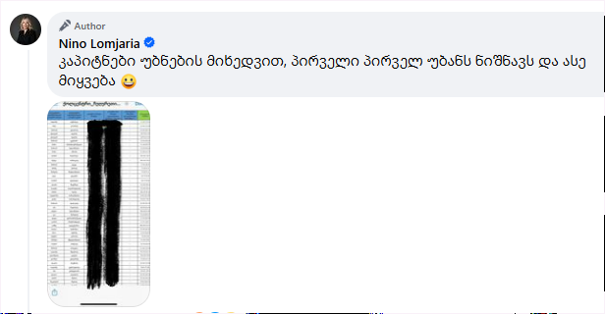
ფაშისტური კამპანია სოციალურ ქსელში
ყოფილი სახალხო დამცველი ავრცელებს პერსონალურ ინფორმაციას ისეთი კონტექსტით, რითაც ადამიანებს მონიშნავს თავდასხმის სამიზნეც

Slide 10
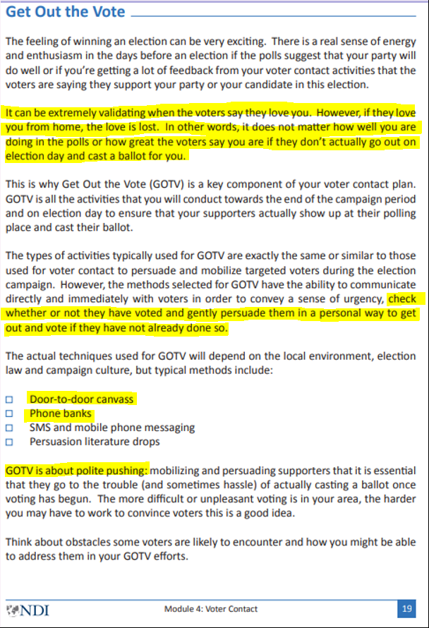
NDI-ის სახელმძღვანელო საარჩევნო კამპანიის ორგანიზებაზე
ამომრჩევლის სიყვარული საკმარისი არ არის, თუკი მათ მხოლოდ სახლიდან უყვარხართ
მნიშვნელობა არ აქვს რამდენად კარგი შეგები გაქვთ კვლევებში, თუკი თქვენი ამომრჩეველი არ მივა არჩევნებზე
გადაამოწმეთ მისცეს თუ არა ხმა და დაარწმუნეთ, რომ მივიდნენ ხმის მისაცემად, თუკი ეს ჯერ არ გაუკეთებიათ

Slide 11
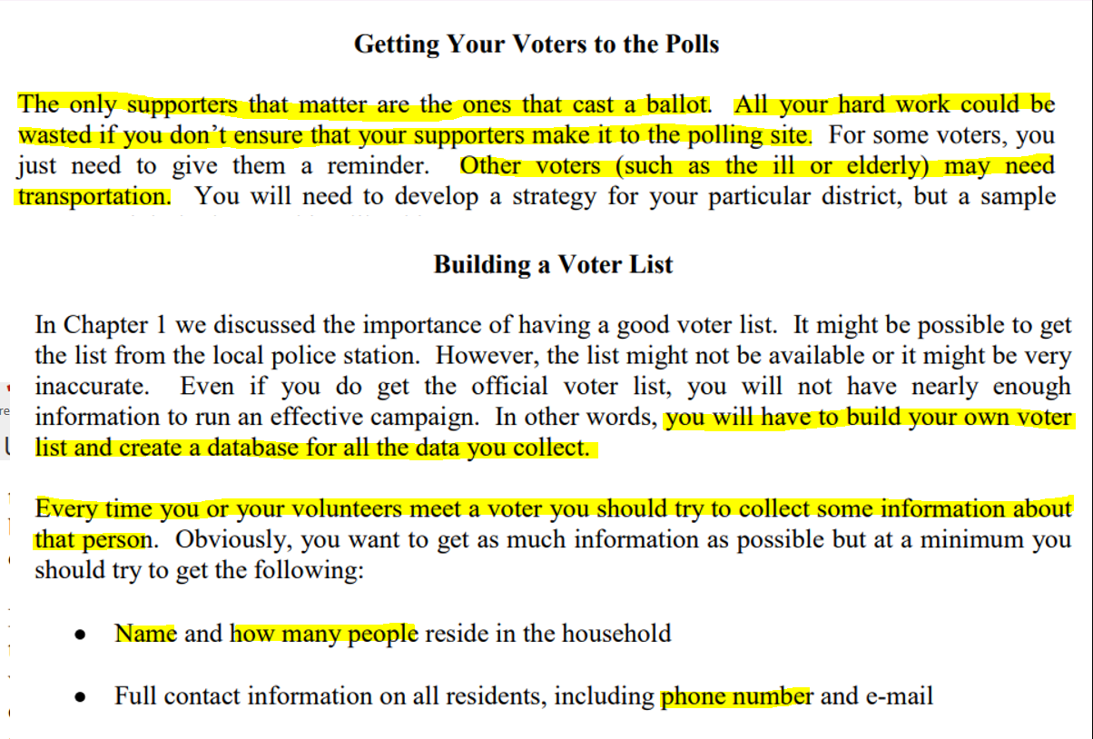
IRI-ის სახელმძღვანელო საარჩევნო კამპანიის ორგანიზებაზე
გადამწყვეტია ის მხარდამჭერი, რომელიც ხმას აძლებს. თქვენი შრომა შეიძლება დაიკარგოს, თუკი არ უზრუნველჰყოფთ, რომ თქვენი ამომრჩეველი მივიდეს არჩევნებზე
შეადგინეთ ამომრჩევლების თქვენი საკუთარი მონაცემთა ბაზა (სახელი, ტელეფონი და ა.შ.)
არჩევნებამდე ერთი კვირით ადრე: დაუკავშირდით ყველა მხარდამჭერს და შეახსენეთ, რომ მივიდნენ არჩევნებზე
არჩევნების დღეს: მიაკითხეთ და დაეხმარეთ, რომ მივიდნენ უბანზე

Slide 12
დეზინფორმაცია
მაღალი მხარდაჭერის მიზეზებზე

Slide 13
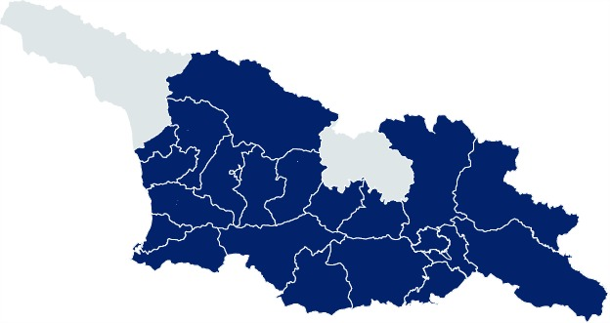
დელეგატები
დელეგატი ყველა ოლქში
კარდაკარი
რეგიონული ღონისძიებები
დელეგატების აქტივობა
5048 შეხვედრა 50 დღეში
დღეში - 100 შეხვედრა
დელეგატი - 170 შეხვედრა

Slide 14
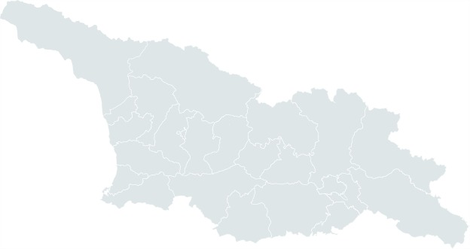
დელეგატები
ოპოზიციას არ ჰყავდა არცერთი დელეგატი
გამსვლელ სიებში არ ჰყავდათ კანდიდატები რეგიონიდან, ეთნიკური ჯგუფებიდან
რეგიონში კამპანია თითქმის არ ჩაუტარებიათ
იყვნენ ტვ და უცხოელების იმედად
ამასობაში, ოპოზიციის საზღვარგარეთ ვიზიტები
აშშ
ბელგია
ნორვეგია
შვედეთი
პოლონეთი
პორტუგალია
იტალია

Slide 15
შედეგები
ნინოწმინდა | 88,19%
ახალქალაქი | 87,79%
საჩხერე | 84,34%
ბოლნისი | 81,43%
მარნეული | 79,62%
ლენტეხი | 75,41%
დმანისი | 75,38%
ყაზბეგი | 72,54%
მესტია | 72,54%
წალკა | 71,55%
64 მუნიციპალიტეტიდან 60-ში (94%) 50%-ზე მაღალი მხარდაჭერა

Slide 16
დეზინფორმაცია ამომრჩეველზე ზეწოლის შესახებ
აქტივობა
საქართველო - 58,9% (+2,8%)
თბილისი - 61,5% (+6,7%)
ყველაზე დაბალი აქტივობა
ყველაზე მაღალი აქტივობა
1 | მარნეული | 43,29% | -4,0%
2 | გარდაბანი | 44,80% | -4,4%
3 | წალკა | 46,75% | 0,6%
4 | ბოლნისი | 46,97% | -2,5%
5 | ზუგდიდი | 47,59% | 0,7%
1 | ქედა | 76,05% | 3,6%
2 | ასპინძა | 73,28% | 1,9%
3 | ხარაგაული | 72,42% | 2,9%
4 | ამბროლაური | 70,35% | 3,0%
5 | ადიგენი | 69,75% | -2,0%

Slide 18
საჩივრების სტატისტიკა

Slide 19
საჩივრების სტატისტიკა
3111 უბანზე კომისიის 25 000 ოპოზიციონერმა წევრმა დაწერა სულ 9 განსხვავებული აზრი
3111 უბნიდან შემთხვევითი შერჩევით გადაითვალა 366, მხოლოდ 32 უმნიშვნელოდ შესწორდა

Slide 20
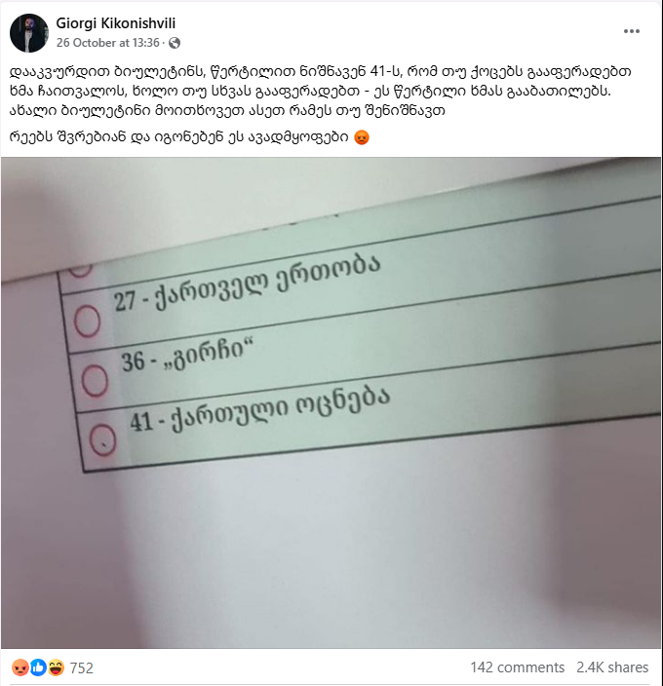
გადათვლისას არცერთი ასეთი ბიულეტენი არ აღმოჩნდა. არც საჩივარი დაწერილა ამ საკითხზე

